Slide 1
«Во имя мира на земле»
(78 – годовщина победы в ВОВ.)
Муниципальное бюджетное дошкольное
образовательное учреждение города Керчи Республики Крым
«Детский сад комбинированного вида № 51 «Журавушка»
Автор: Буданова Н.В.
воспитатель
г. КЕРЧЬ, 2023 г.

Slide 3
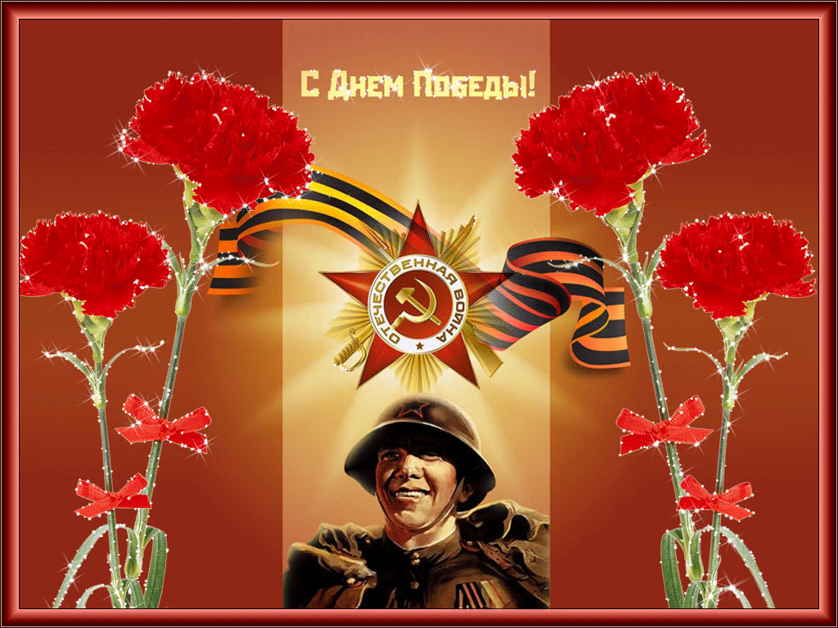

Slide 4
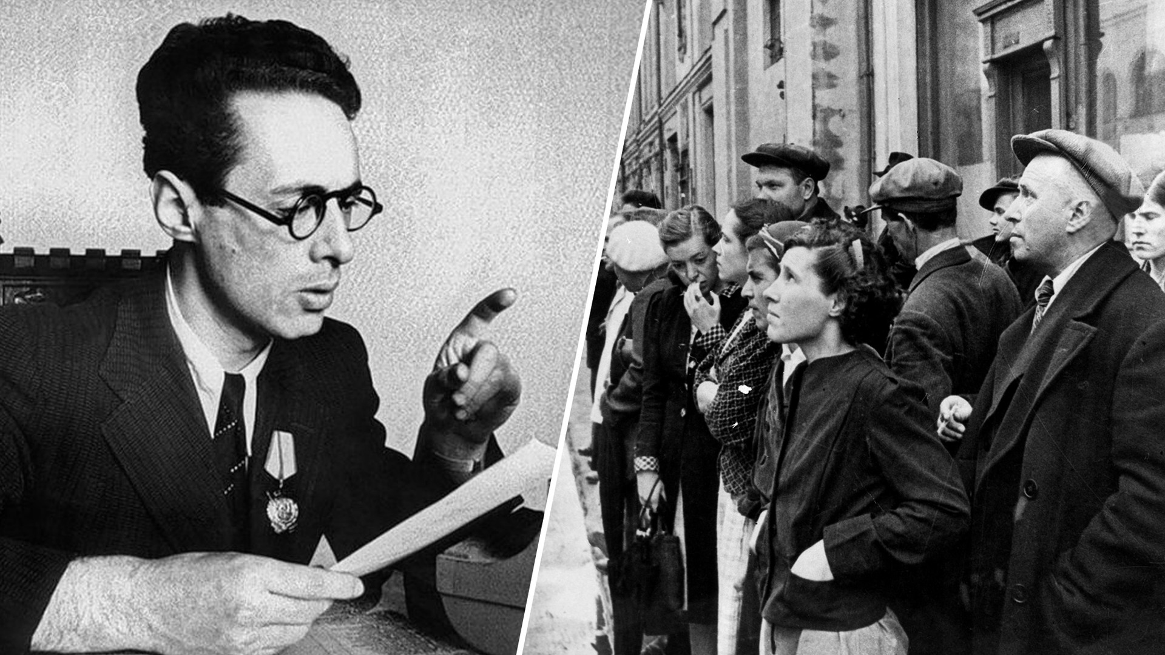
Юрий Левитан
Обращение Левитана 22 июня 1941 года

Slide 5
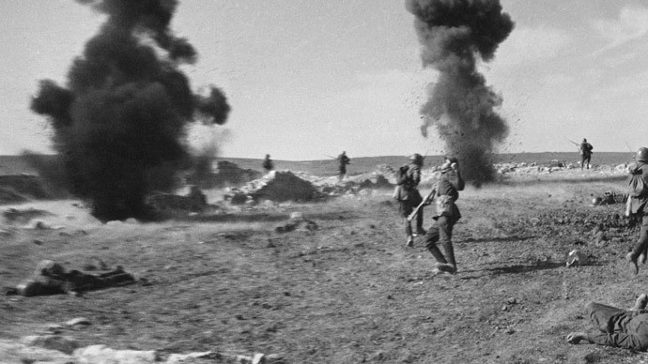
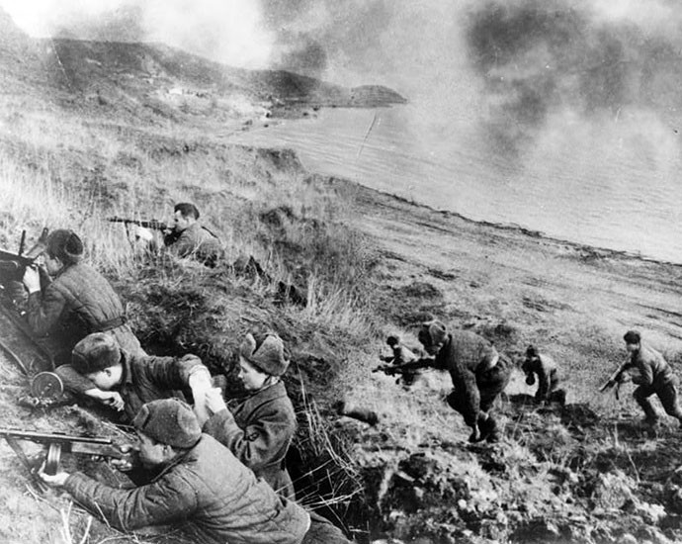
22 июня 1941 года
началась Великая Отечественная Война

Slide 6
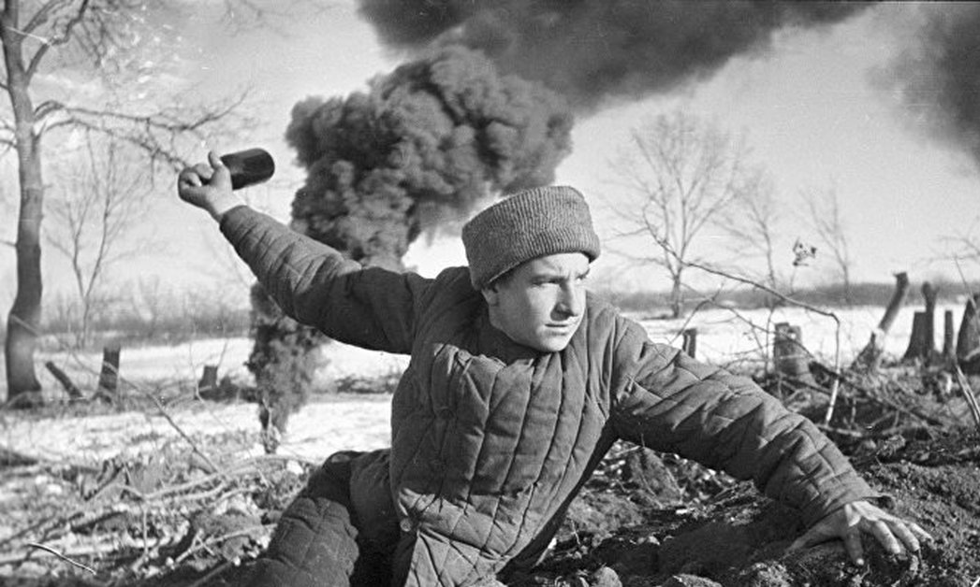
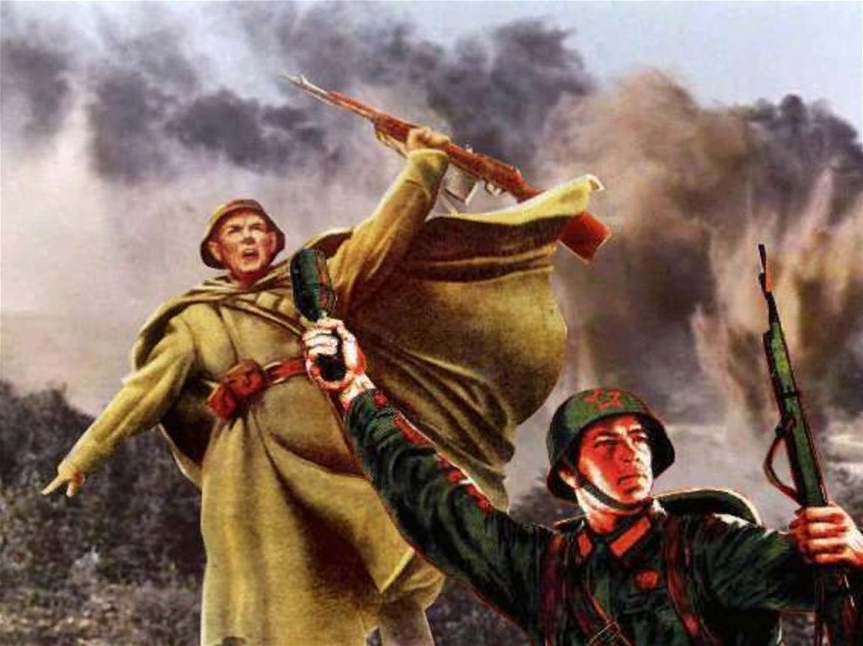
«Вперед, за РОДИНУ»

Slide 7
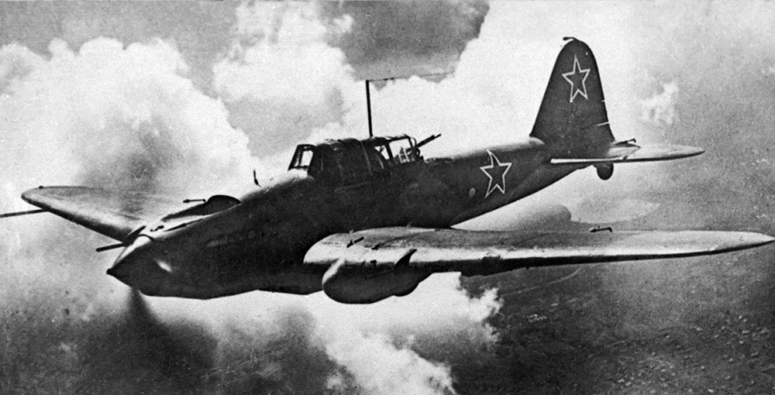
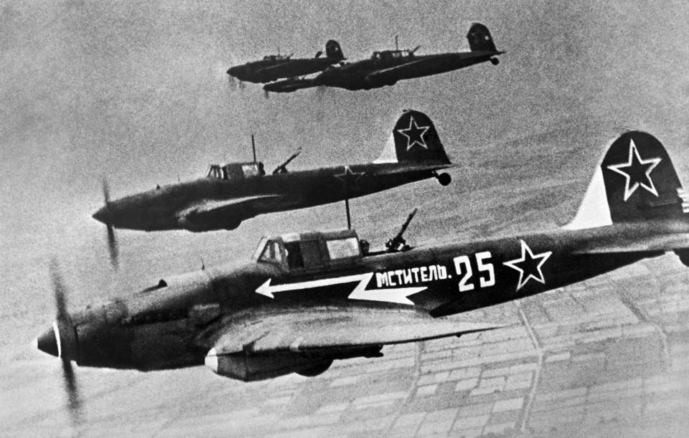

Slide 8
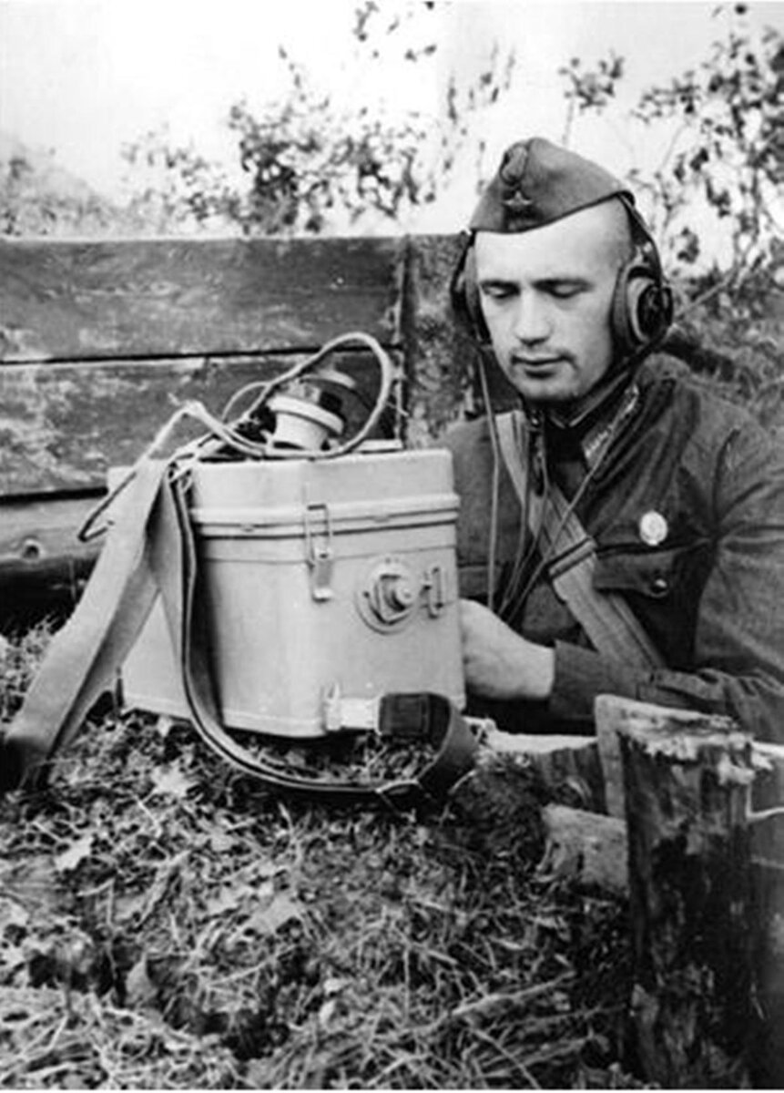
Алло, Алло, Юпитер? Я – Алмаз,
Почти совсем не слышу вас. Мы с боем
заняли село,
А как у вас? Алло! Алло!

Slide 9
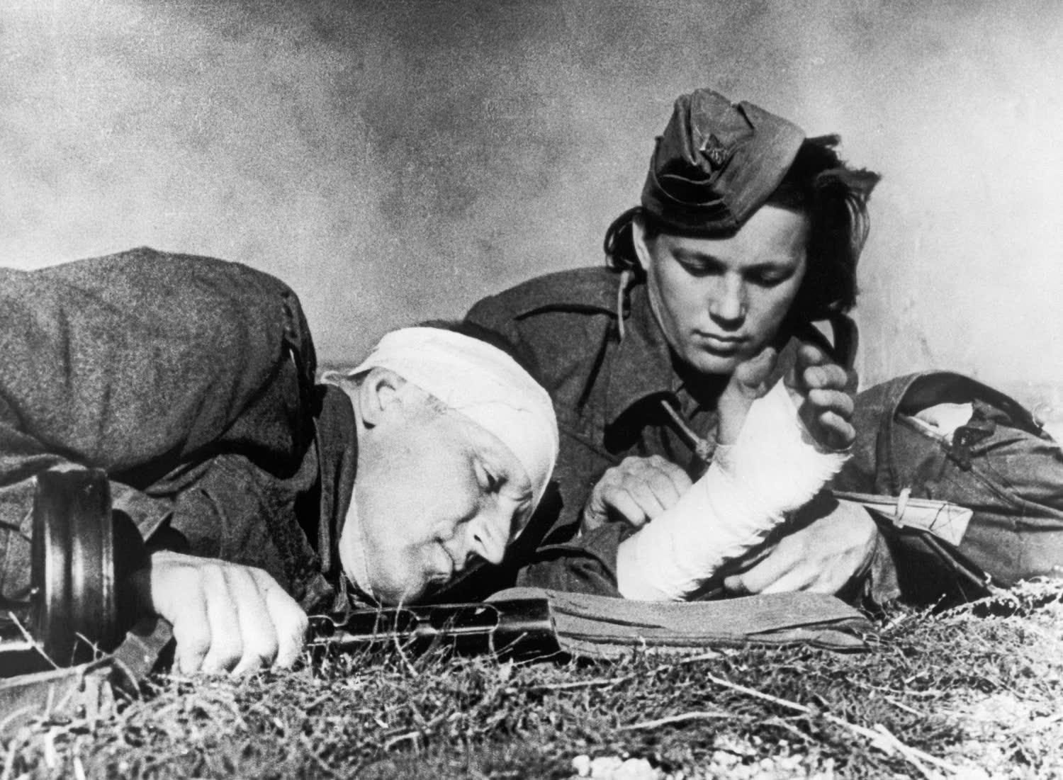
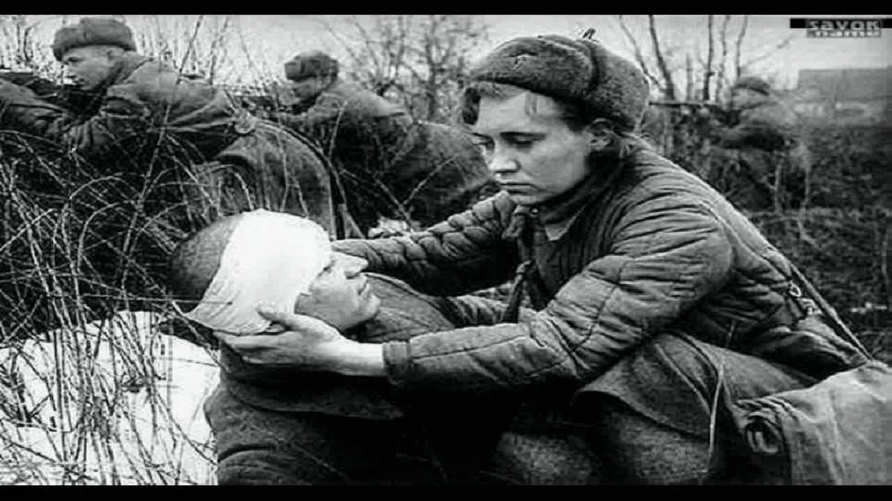
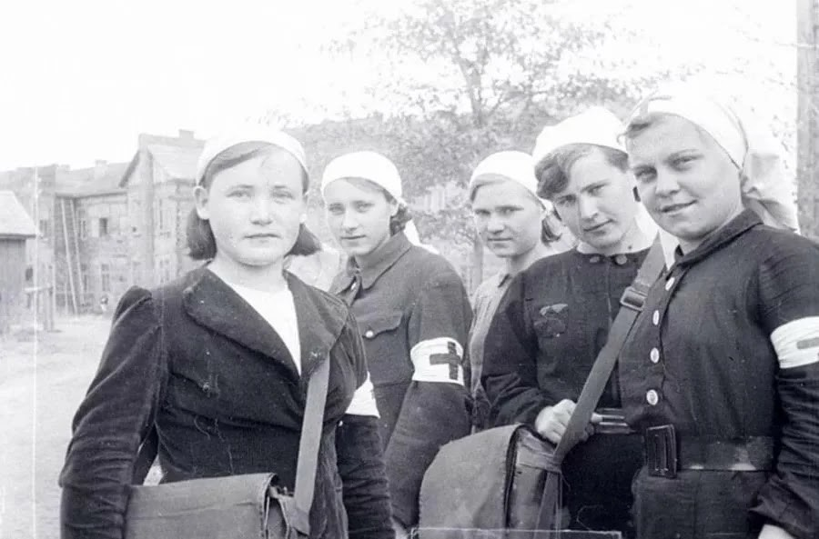
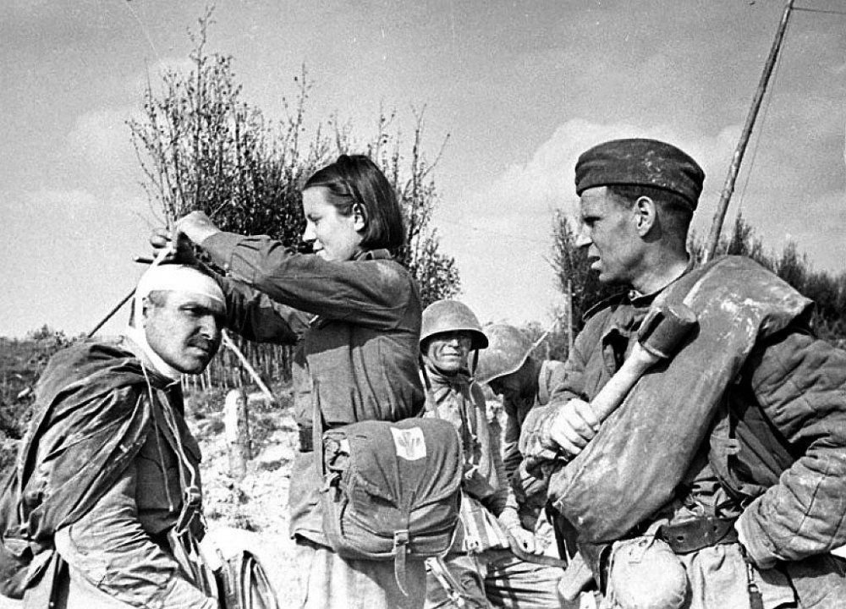

Slide 10
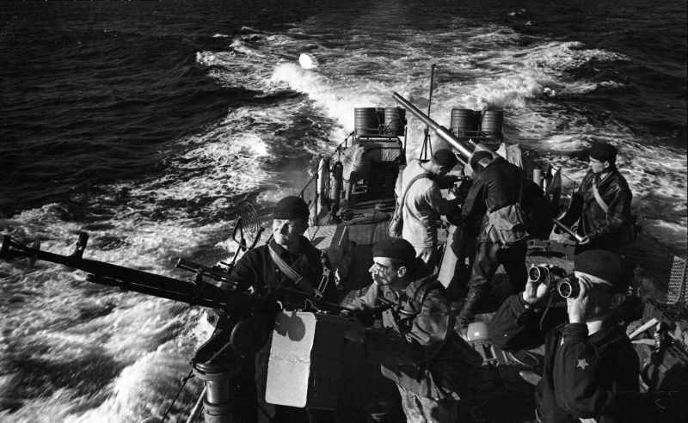

Slide 11
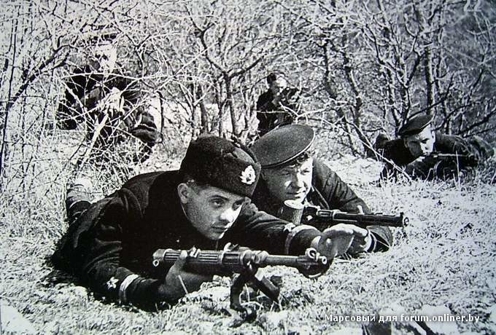
За домом очищаем дом.
Врага повсюду мы найдем

Slide 12
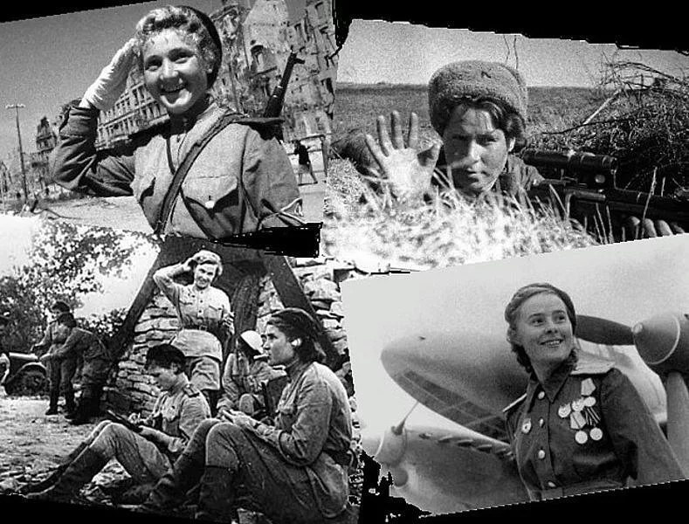

Slide 14
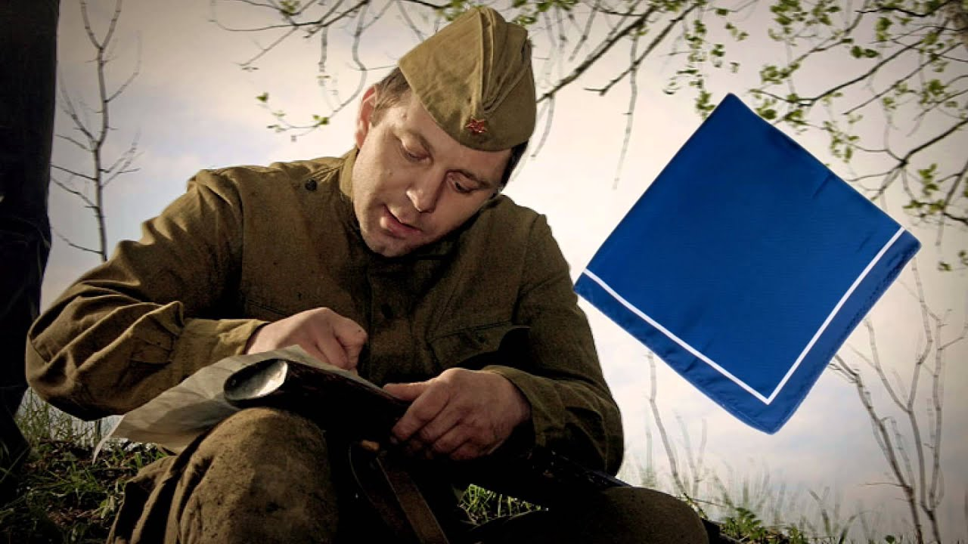
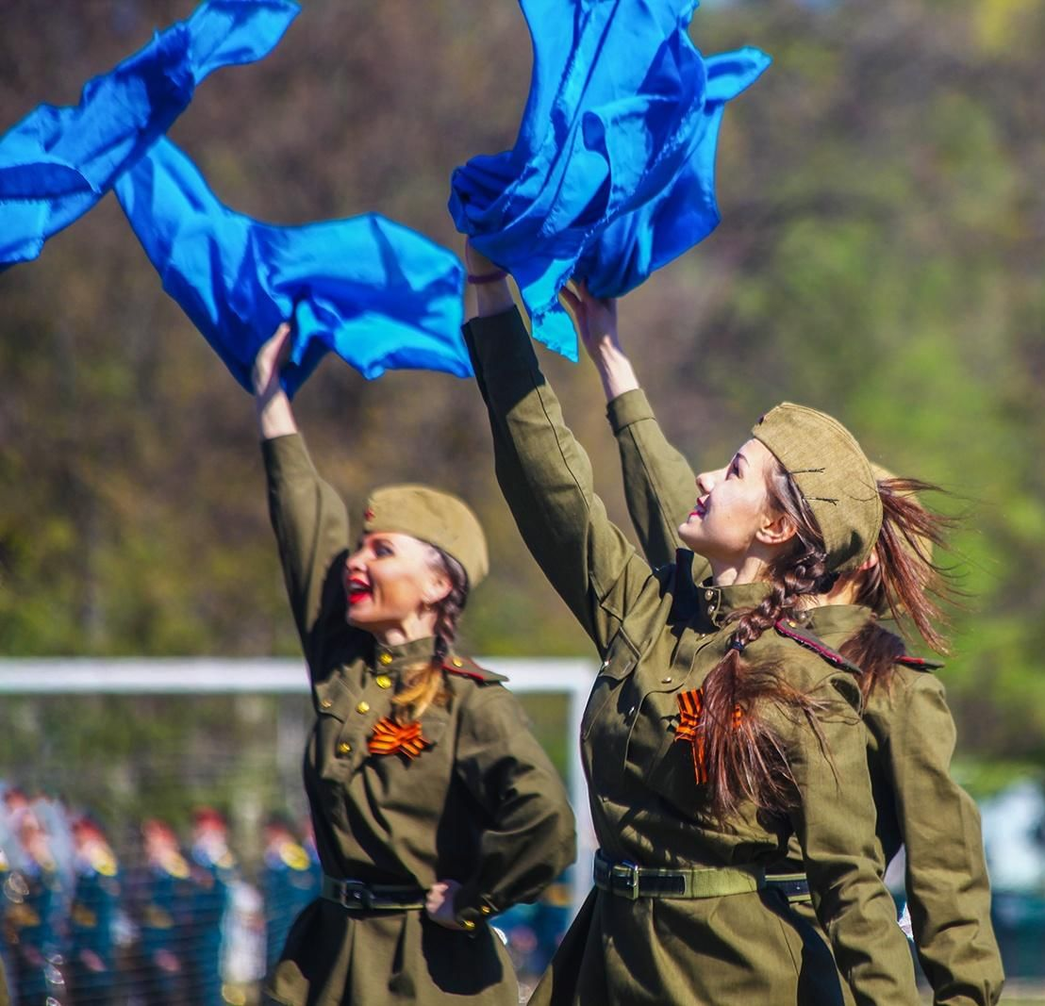

Slide 17
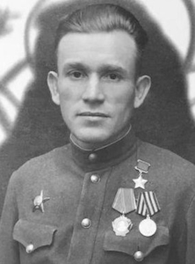
Никифоров Алексей Федорович
Гвардии старший сержант.
Командовал отделением саперного взвода.
Дошел до Берлина.
Был награжден орденами и медалями:
Орден «Ленина»,
Медаль «Золотая звезда»
Герой Советского Союза

Slide 18
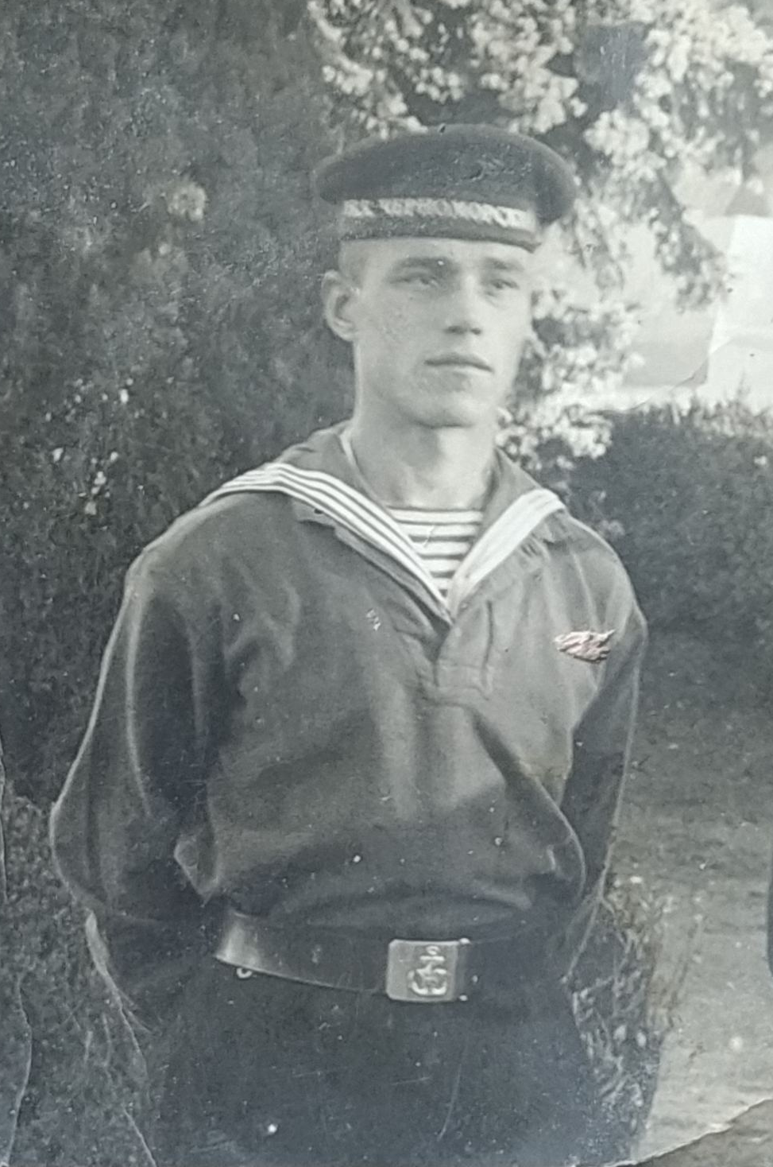
Карташов Иван Григорьевич
(1922 года рождения)
Служил разведчиком.
Прошел и освободил много стран: Польшу, Австрию, Венгрию, Румынию и Германию.
Награжден орденами и медалями:
медаль «За Отвагу»,
«За освобождение Варшавы»,
«За освобождение Берлина».
Прожил долгую послевоенную жизнь.

Slide 19
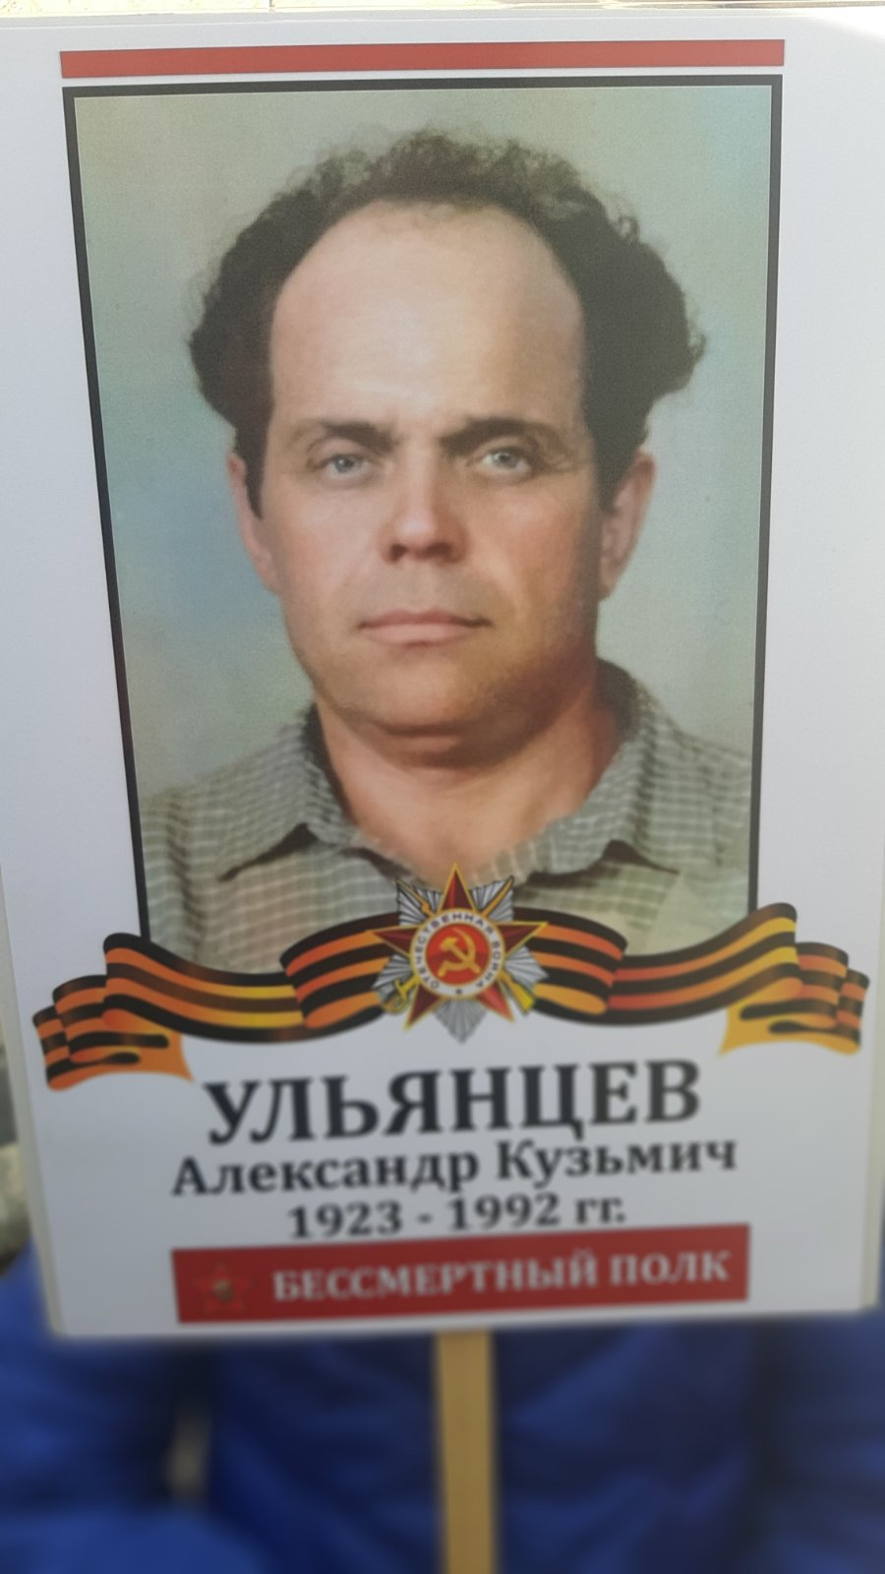
Прадедушка
Ульянцев Александр Кузьмич
В 1941 году был призван в ряды советской армии защищать Родину от немецко-фашистских захватчиков.
Дошел до Берлина.
Награды: медаль «За отвагу»,
«За взятие Варшавы», «За взятие Берлина».
После войны восстанавливал города, строил северо-крымский канал.

Slide 20
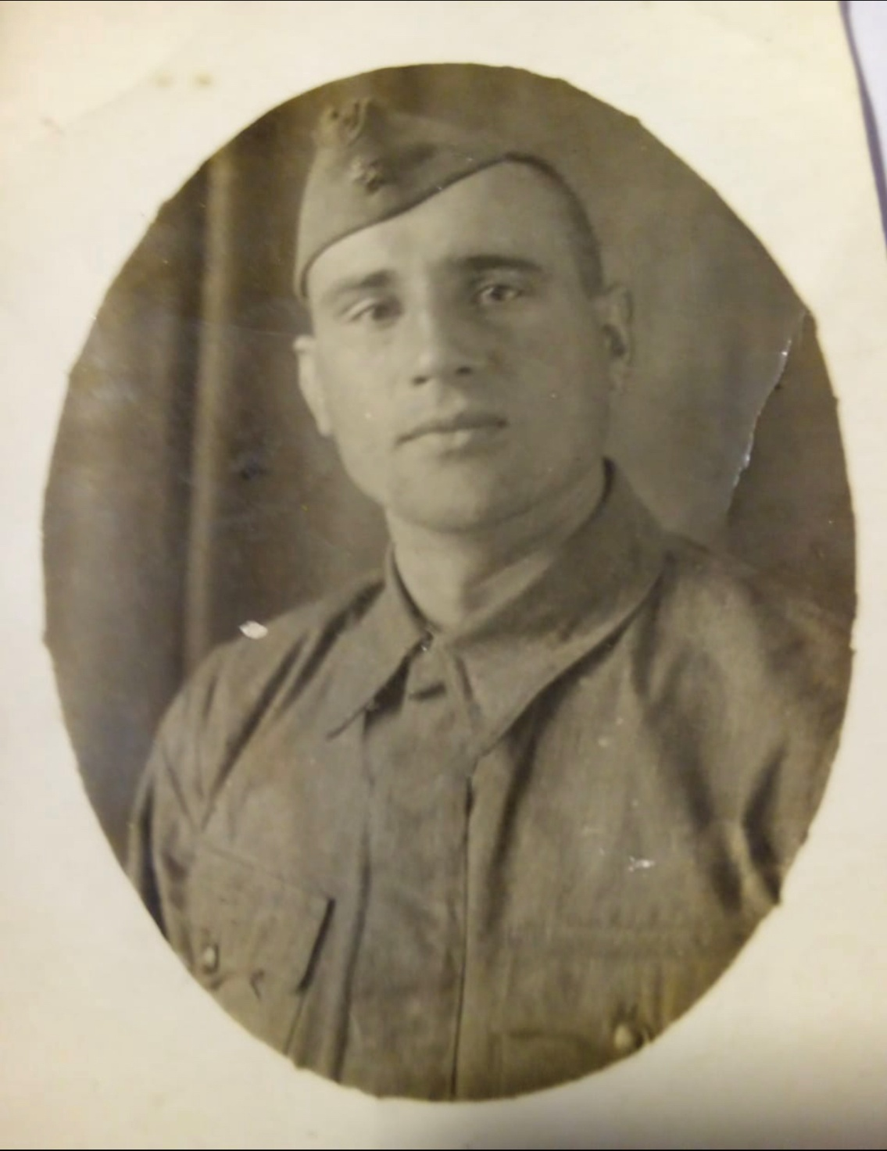
Прадедушка
Мещеряков Степан Романович
(1915 года рождения)
В 1941 году был призван на войну. Воевал на Ленинградском фронте. Был ранен и списан домой.
Награжден медалью «За отвагу»

Slide 21
Пробабушка
Загорулько Ольга Филипповна – младший лейтенант 79 морской пехоты.
В 1941 году закончила медицинское училище и 22 июня ушла на фронт.
Защищала легендарный город Севастополь. Прошла все страны Европы. Дошла до Берлина и расписалась на Рейхстаге.
Получила много боевых наград.

Slide 22
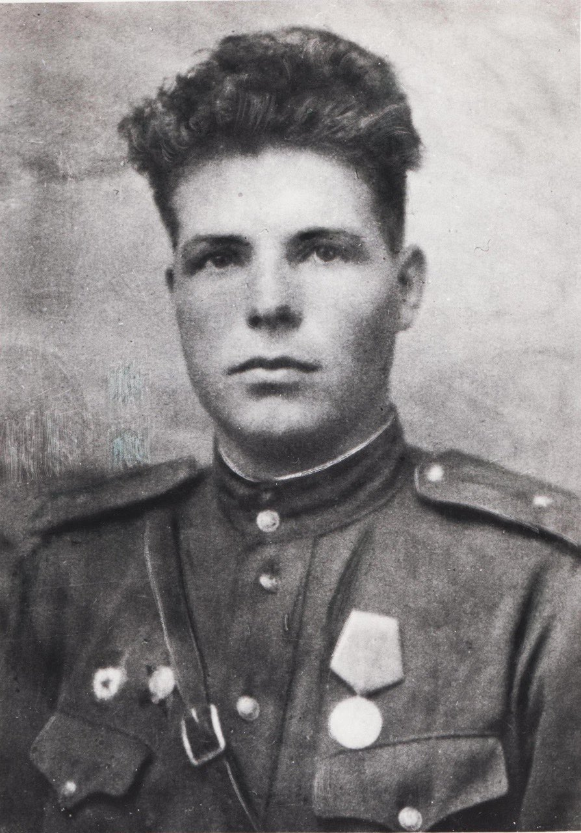
Логачев Александр Герасимович
Ушел на войну, ему было неполных 18 лет.
В бою под Львовом комсорг стрелкового батальона был ранен.
Награды: 2 ордена «Отечественной войны 2 степени», орден «Красной Звезды», медали.
Вернулся домой живым.
Написал книгу «Солдат вспоминает войну»

Slide 23
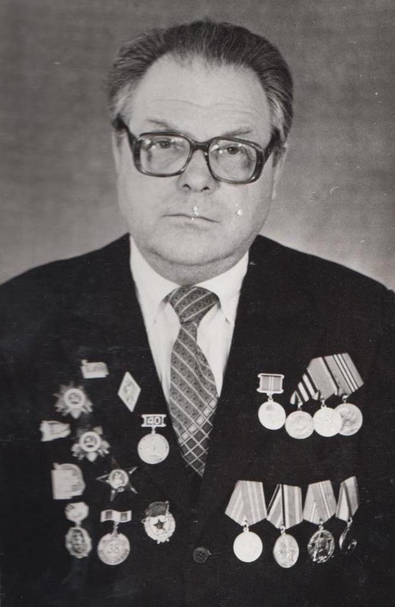
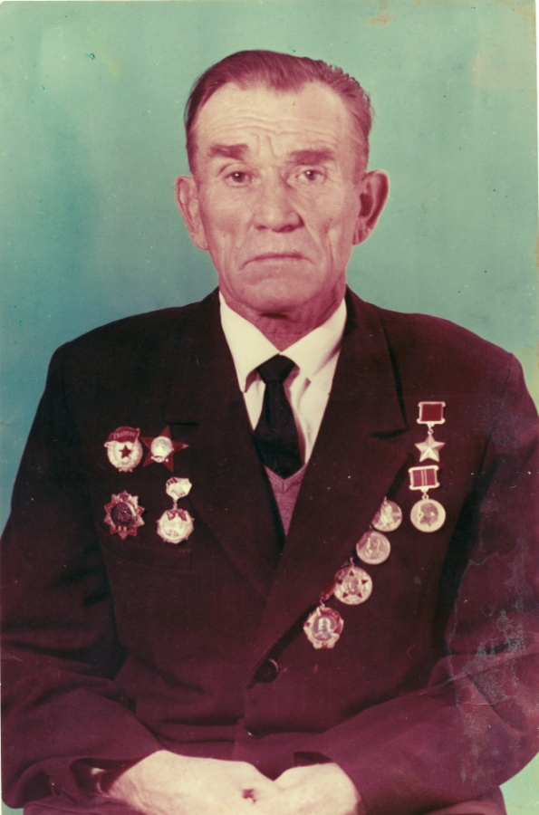
Логачев Александр Герасимович
Ульянцев Александр Кузьмич
Никифоров Алексей Федорович

Slide 24
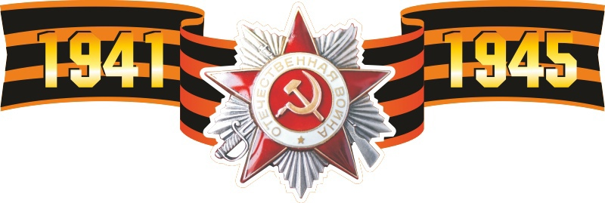

Slide 25
